Slide 1
마케팅 전략

Slide 2

내용 입력
부동산 투자 성향 테스트
부동산의 투자성향 테스트 및 원룸이나 집에 관련한
심리테스트

Slide 3
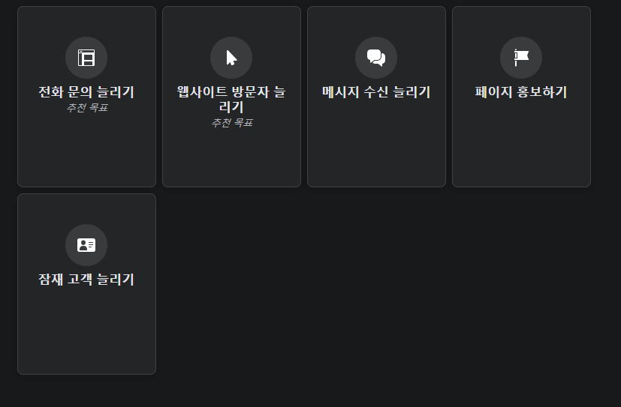
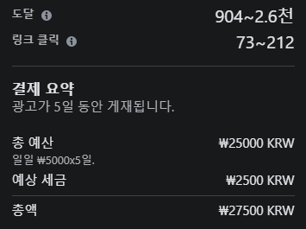
내용입력
SNS(Facebook, Instgram)
SNS 기반 사용자의 검색과 관련한 기록으로
추천광고
금액이나 어느정도 소비자들이 광고를 보는지 예상

Slide 4
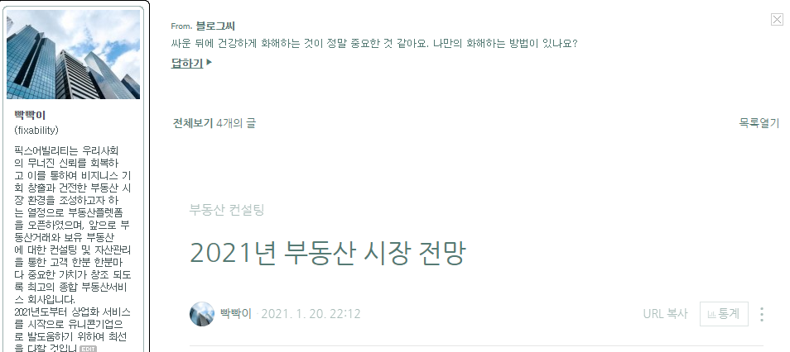
내용입력
블로그
현재 운영중인 블로그가 존재(뉴스 및 정보 소개)
뉴스 및 정보 소개 -> 부동산학과 및 부동산 공부중인 사람
을 겨냥한 블로그 개설

Slide 5

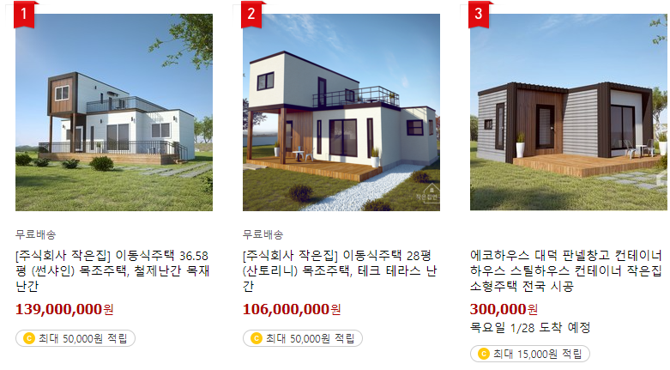
내용입력
쿠팡 및 오픈마켓
노이즈 마케팅 및 인터넷 뉴스용
현재 집도 쿠팡에서 판매중(이동식)

Slide 6
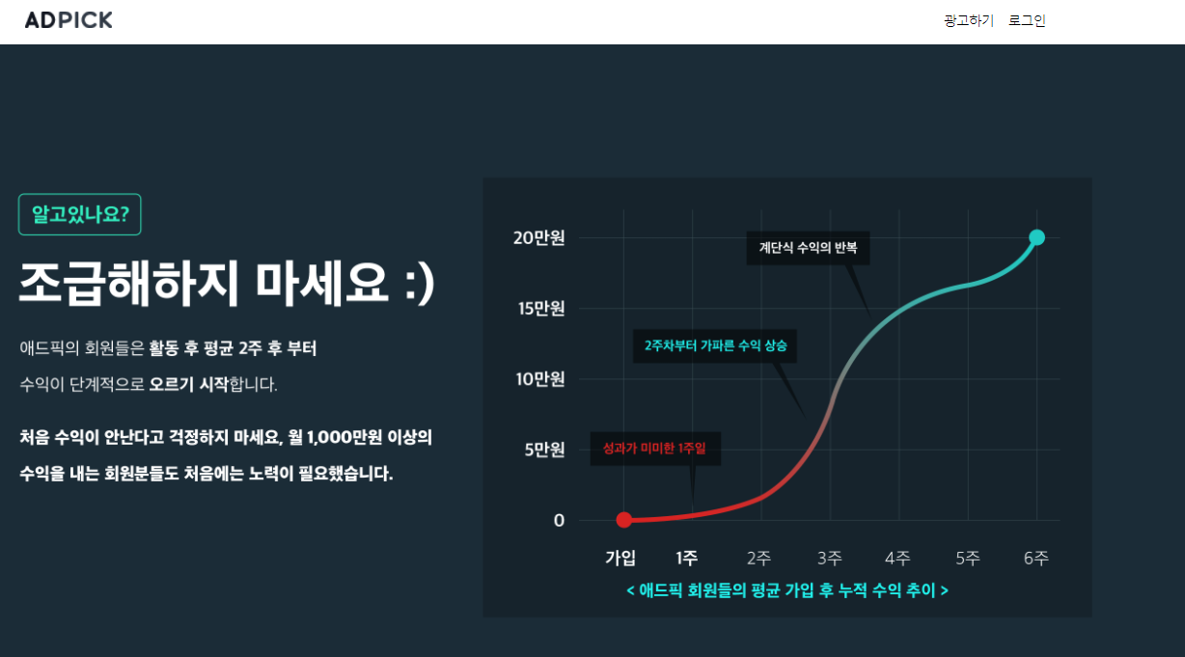
내용입력
CPC 플랫폼 이용
CPC(Cost per click) 를 통한 SNS 및 블로그
마케팅 직군의 사람들을이용한 홍보

Slide 7
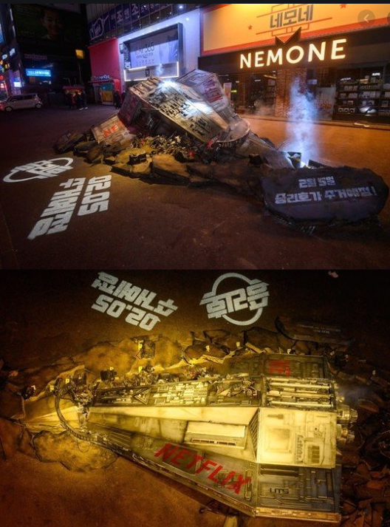
내용입력
관련 행사 및 조형물
내용입력

Slide 8

내용입력
오프라인
전단지 및 배너

